Slide 1

МАДОУ детский сад №1 с. Кармаскалы муниципального района Кармаскалинский район Республики Башкортостан
Выступление на тему:
«Формирование финансовой грамотности у дошкольников через использование модульной системы посредством игровой деятельности»
Воспитатель: Булякова Л.П.
с.Кармаскалы 2022 г

Slide 2

Федеральный государственный образовательный стандарт дошкольного образования ставит задачу формирования общей культуры личности детей. Экономическая культура дошкольника характеризуется наличием первичных представлений об экономических категориях, интеллектуальных и нравственных качествах. Без сформированных первичных экономических представлений невозможно формирование финансовой грамотности.
Возникает вопрос: как приобщить детей к финансовой грамотности, не перегружая их сложными терминами, не вдаваясь в подробности экономических механизмов, не лишая их счастливого и беззаботного детства.
А ответ прост: только в игре, ведь это ведущая деятельность ребенка-дошкольника. Именно через игру ребёнок осваивает и познаёт мир.
Значит нужно создать для ребенка такие условия, чтобы он сам захотел играть, при этом способствовать обеспечению положительной динамики роста финансовой грамотности воспитанников, через использование модульной системы посредством игровой деятельности.
Реализуя экономическую программу, использую модульную (блочную)систему, которая способствует формированию финансовой грамотности у дошкольников.

Slide 3
Работа с дошкольниками по формированию финансовой грамотности ведется по программе Шатовой.
Программа состоит из четырёх модулей (блоков), связанных между собой задачами и содержанием:
1.«Труд — продукт (товар)»,
2.«Деньги, цена (стоимость)»,
3.«Реклама: желания и возможности»,
4.«Полезные навыки и привычки в быту — тоже экономика».
Каждый блок содержит определенные задачи. Задачи всех блоков реализуются через разные формы работы: рассматривание альбомов, мультфильмов, беседы, проблемные ситуации, рисование, раскрашивание. Большое место занимают игры: дидактические, настольно-печатные, сюжетно-ролевые.
Очень удобно при планировании работы по финансовой грамотности использовать картотечную систему этих игр по модулям.
Игры классифицированы по темам, одна и таже игра может использоваться в разных модулях (с разными задачами).

Slide 4
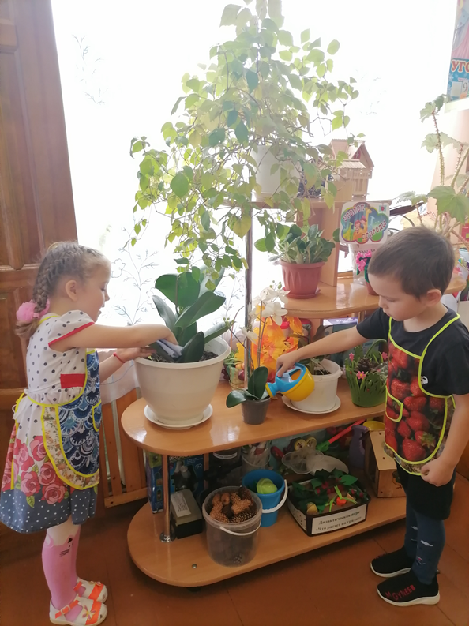
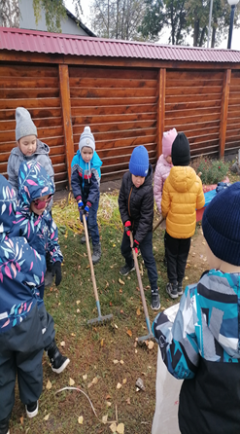
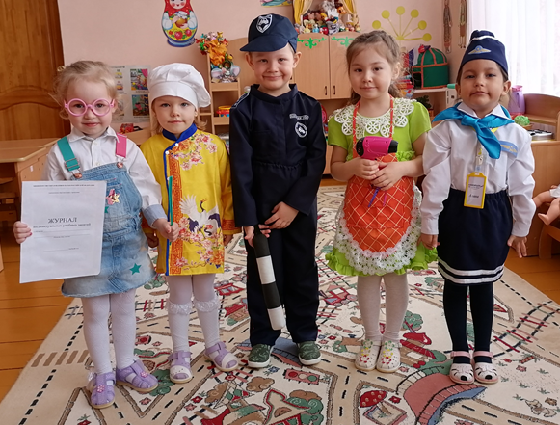
1 модуль(блок: )Труд -продукт (товар)и профессии

Slide 5
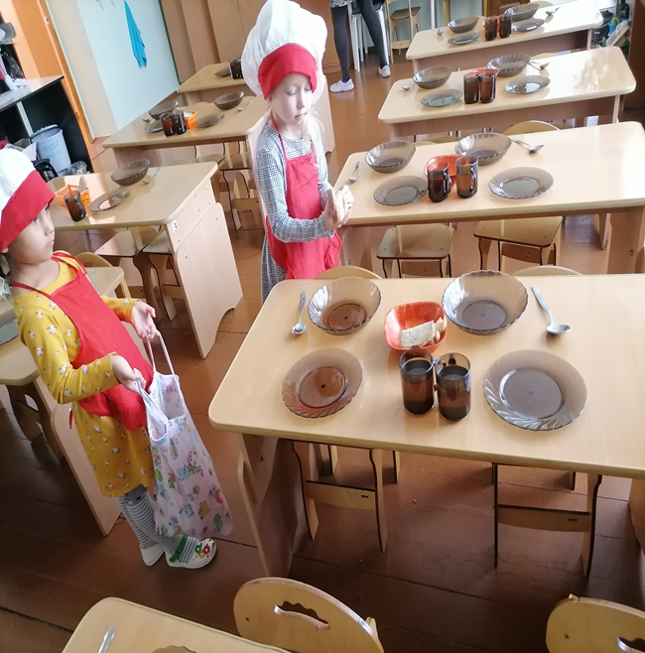
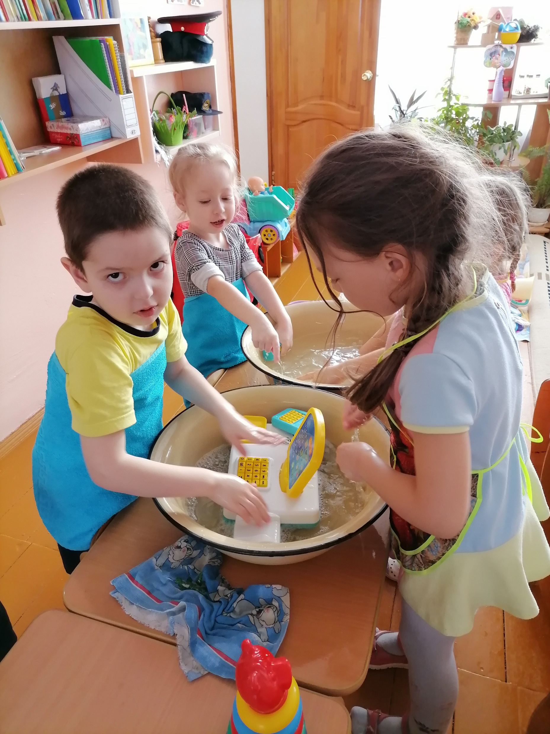
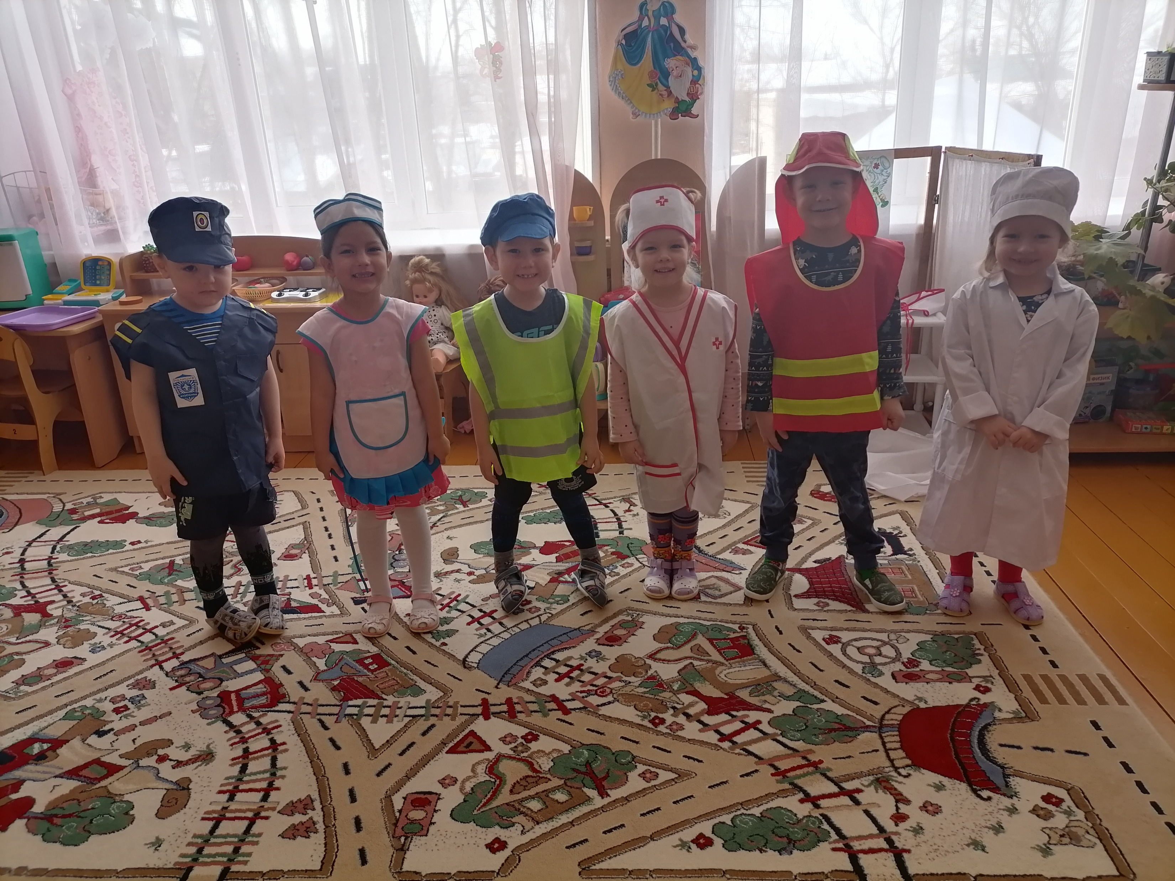
Здесь используются дидактические игры «Профессии», «Кем быть?».
Беседы: «Что такое труд?», «Кем работают мои родители», «Кем стану я когда вырасту?»
Настольно-печатные игры «Какой товар лишний?», «Угадай профессию»
Рассматривание альбомов: «Что такое профессия», «Все профессии важны», «Кому что надо для работы»
Раскраски: «Профессии», «Сказочные герои»
Сюжетно-ролевая игра: «Супермаркет», «Парикмахерская», «Сбербанк»

Slide 6
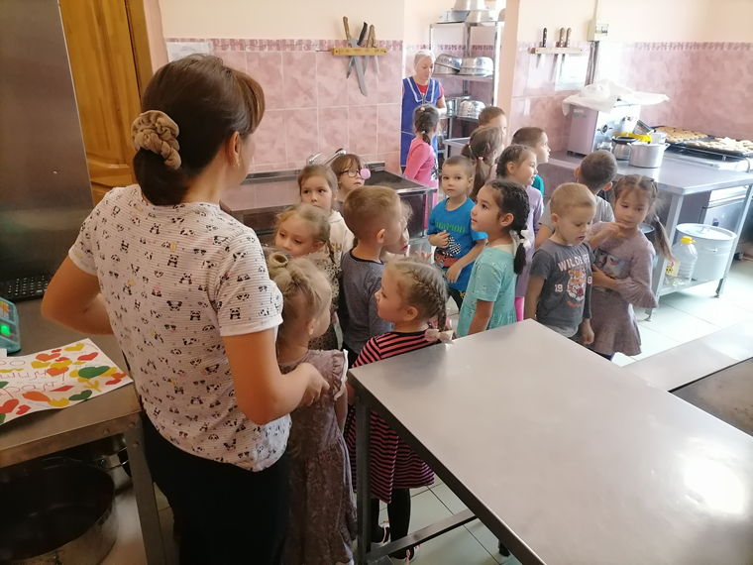
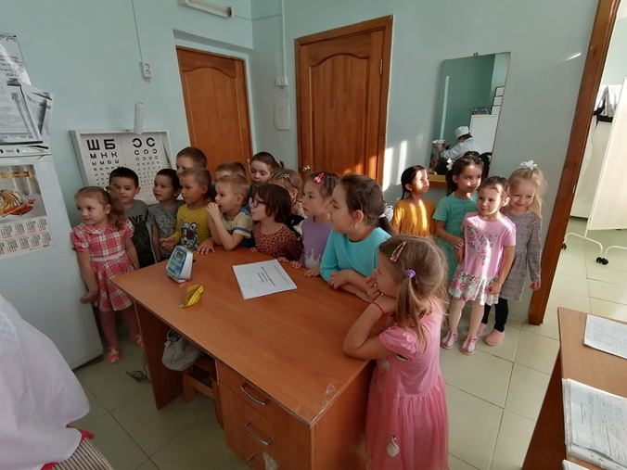
Наблюдение за работой повара
Экскурсия в медицинский кабинет

Slide 7
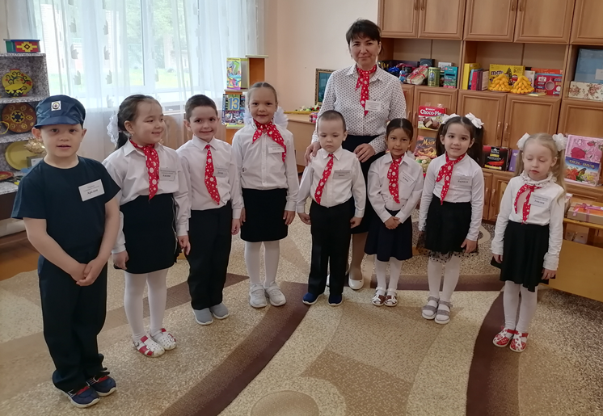
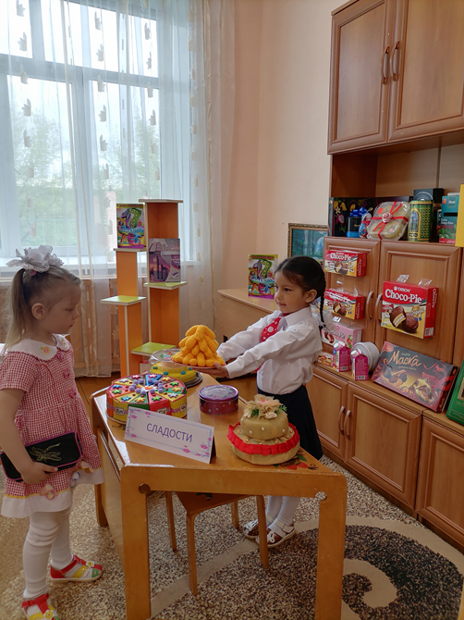
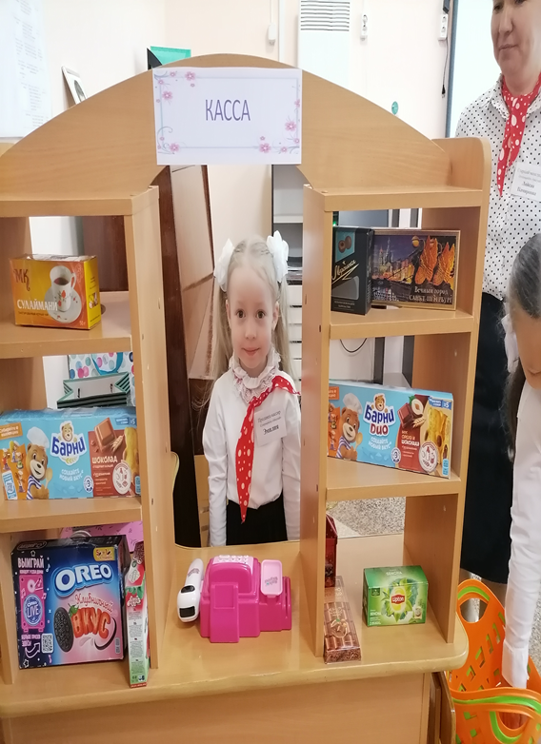
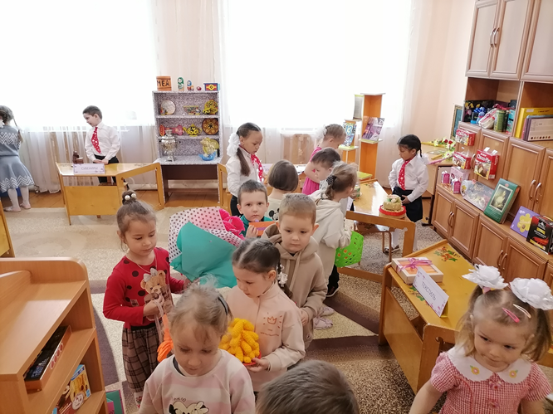
Сюжетно-ролевая ига «Супермаркет»

Slide 8
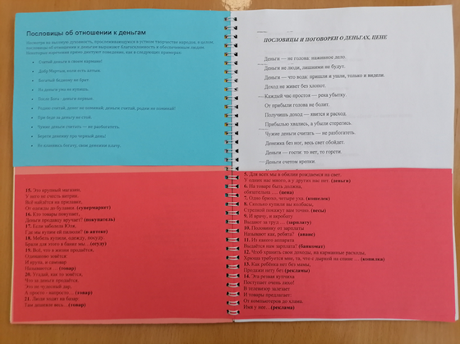
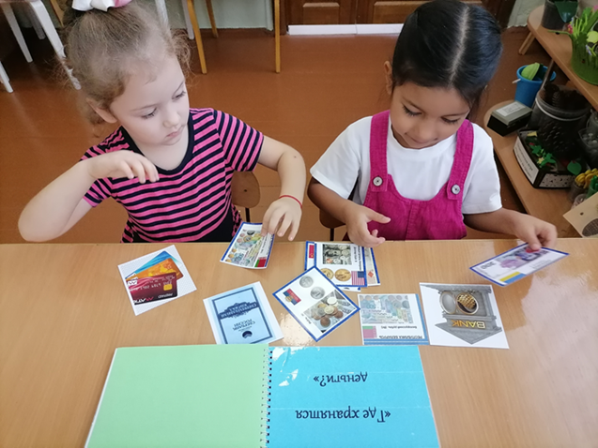
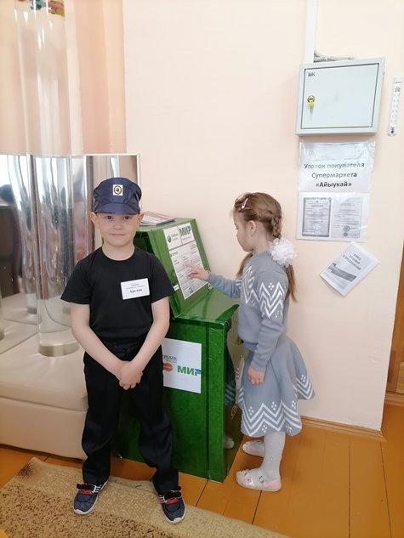
2 блок: Деньги.

Slide 9
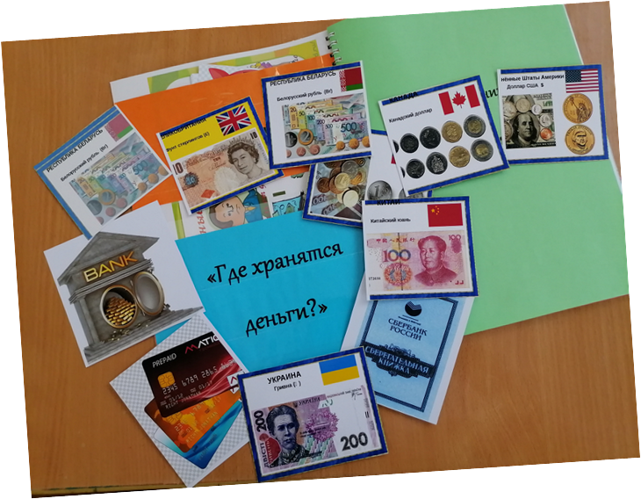
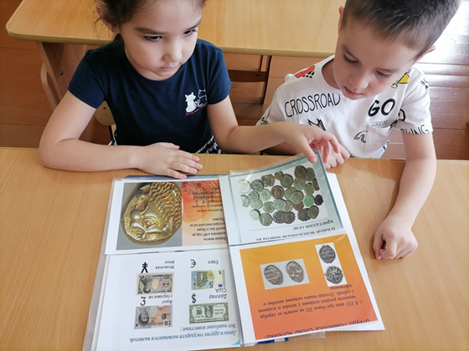
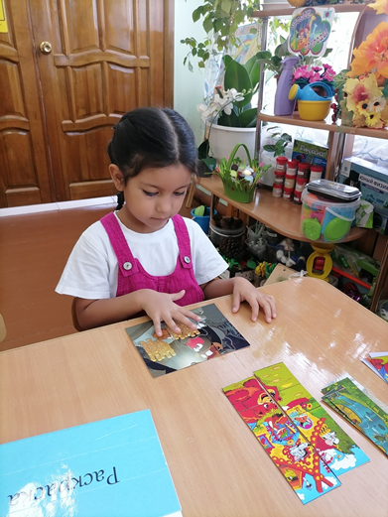
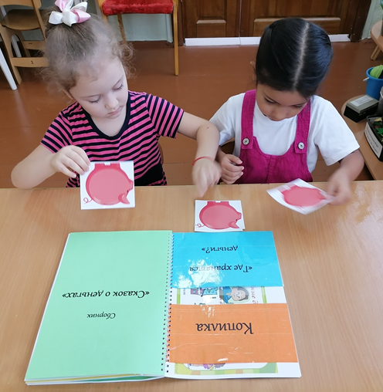
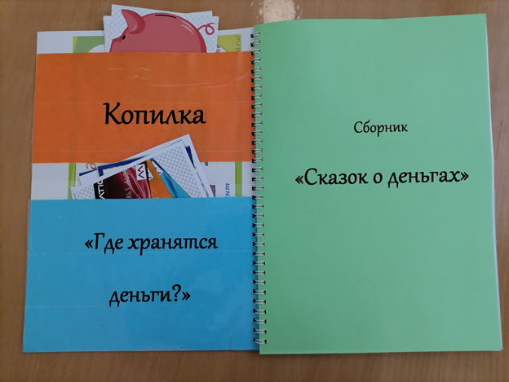

Slide 10
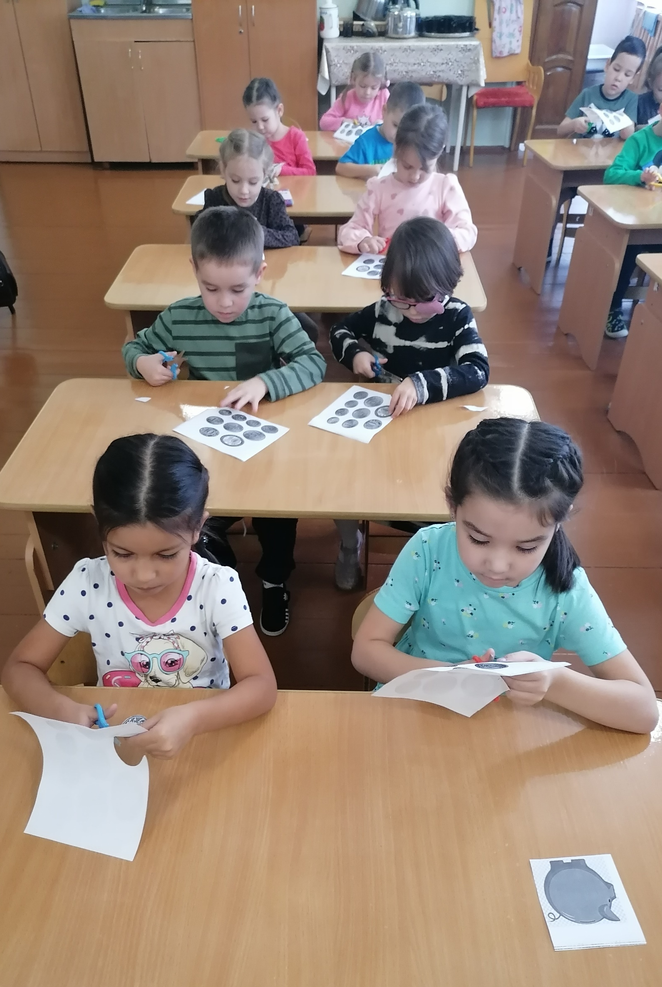
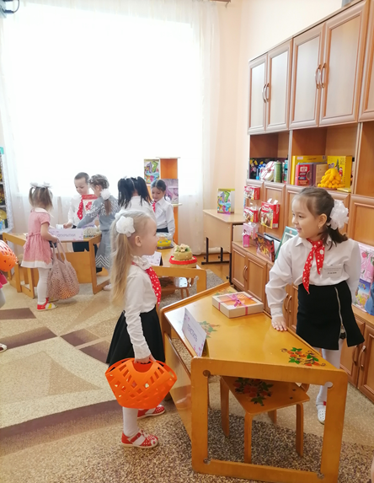
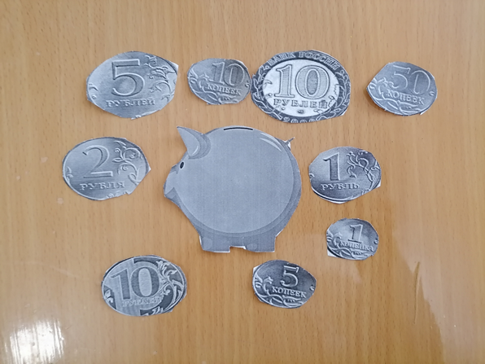
В этом блоке используются дидактические игры: «Купи другу подарок», «Что можно купить за деньги?», «Дорого-дешево», «Все ли продается за деньги?».
Беседы: «Как жили когда не было денег?», «Откуда появилось слово копейка?», «Что такое деньги», «Когда появились первые деньги?».
Настольно-печатные игры «Разложи монетки по копилкам», «Собери монетку».
Рассматривание альбомов: «Первые деньги», «Деньги других государств», «Товары, которые выполняли роль денег в старину»
Ручной труд: вырезаем монеты, купюры для игр.

Slide 11
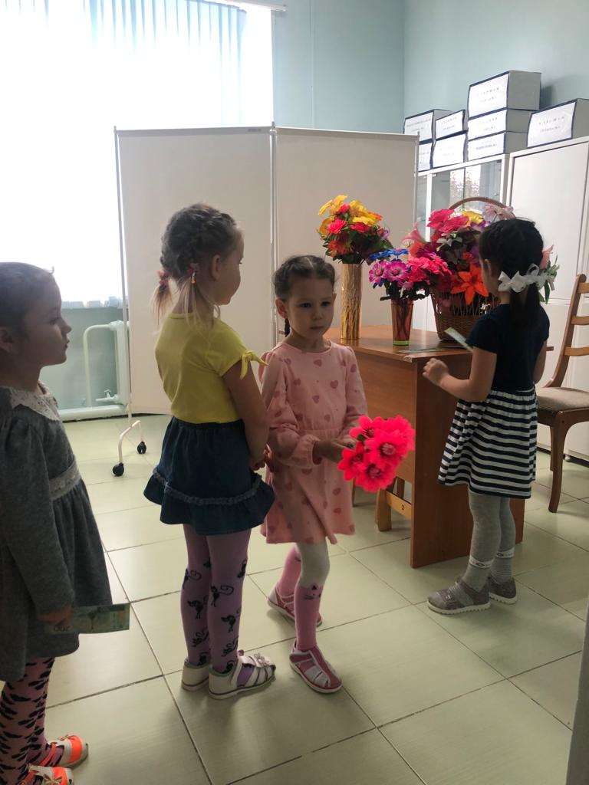
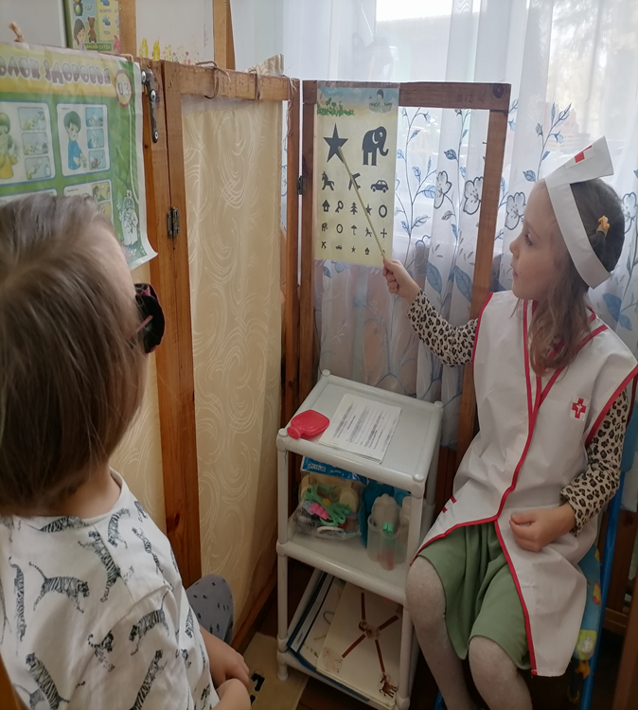
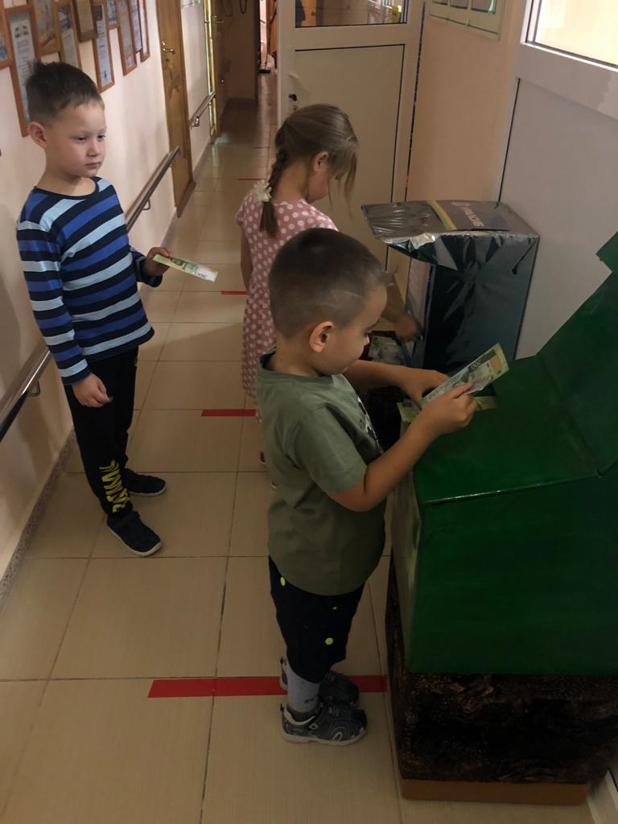
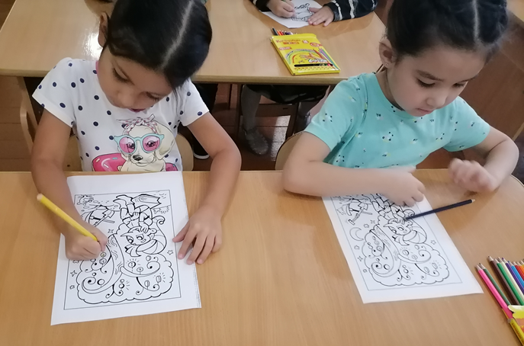
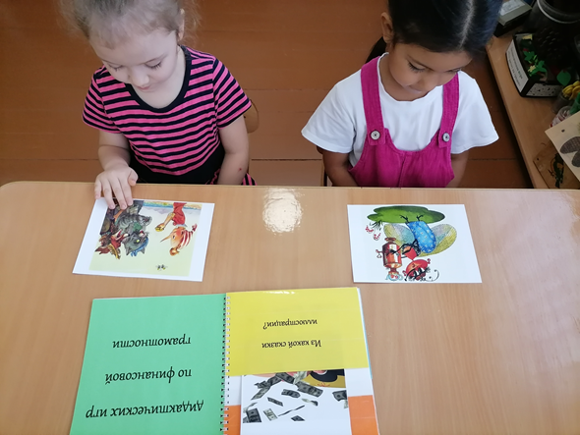
3 блок: Реклама.

Slide 12
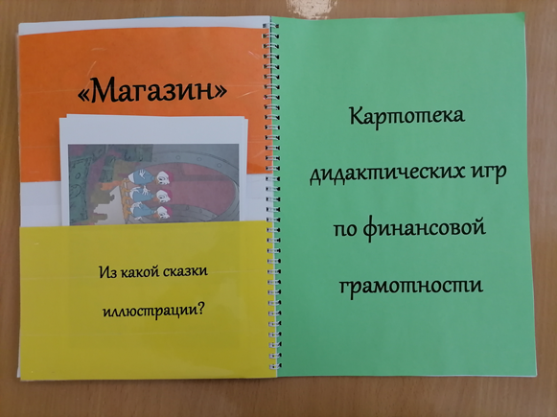
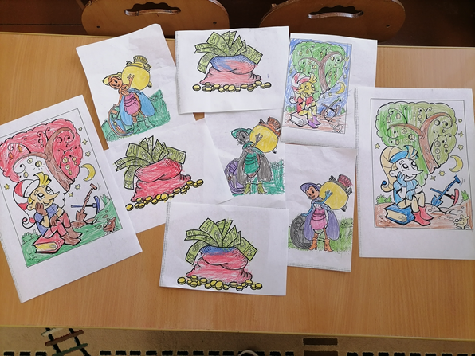
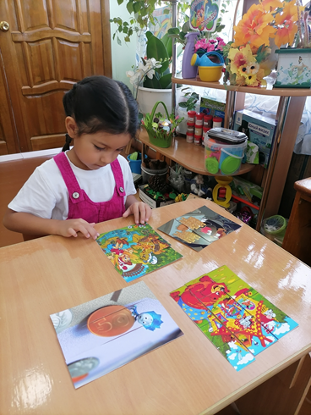
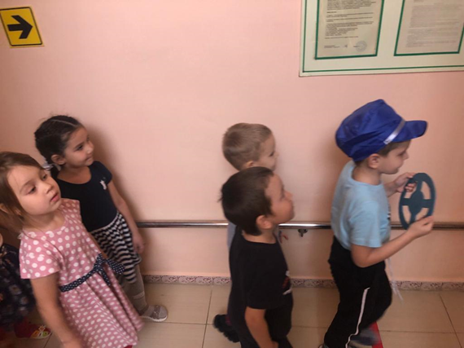
Здесь использую изготовление атрибутов для игры «Модный магазин», «Отдел овощей и фруктов» и прорекламировать его.
Беседы: «Что такое реклама?», «Где мы видим и зачем нужна реклама?»
Настольно-печатные игры «Какой товар лишний?», «Угадай профессию»
Рассматривание альбомов: «Что рекламируют по телевизору»
Дидактические игры: «Путаница», «Хочу и надо», «Дерево объявлений»

Slide 13
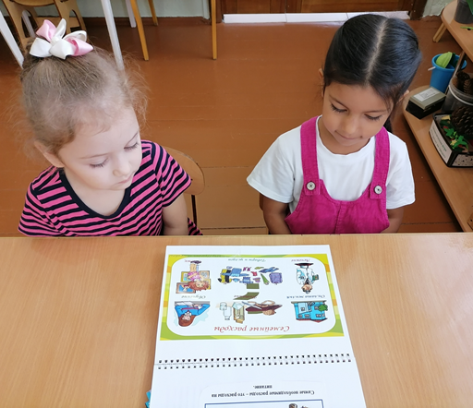
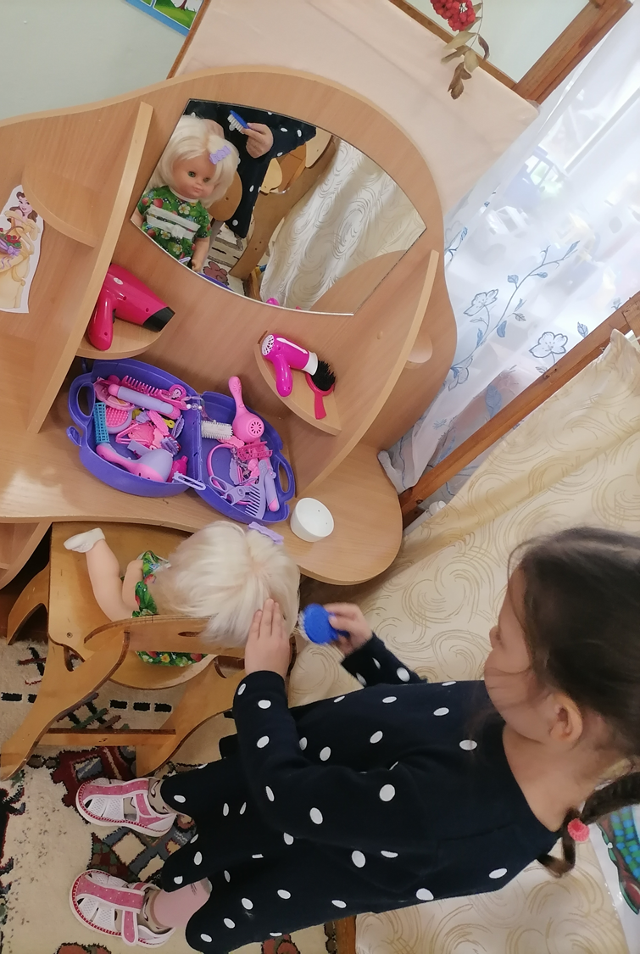
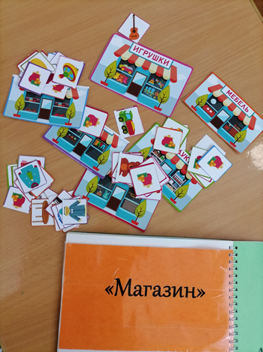
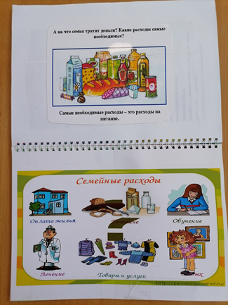
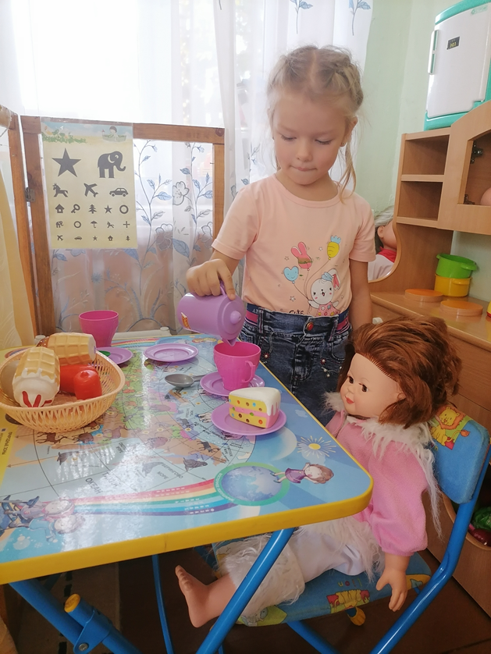
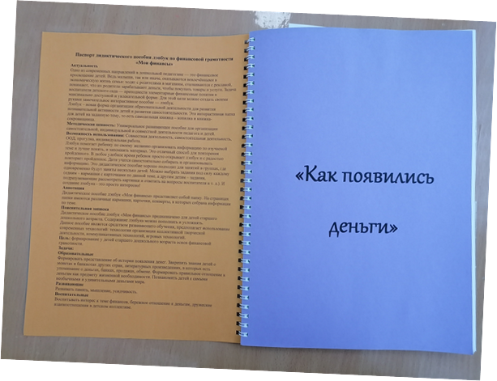
4 блок «Полезные навыки и привычки в быту

Slide 14
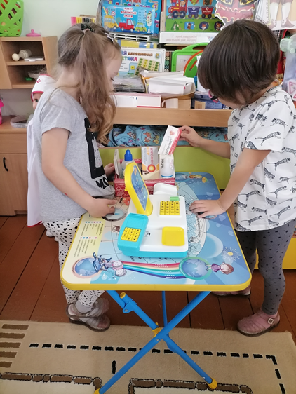
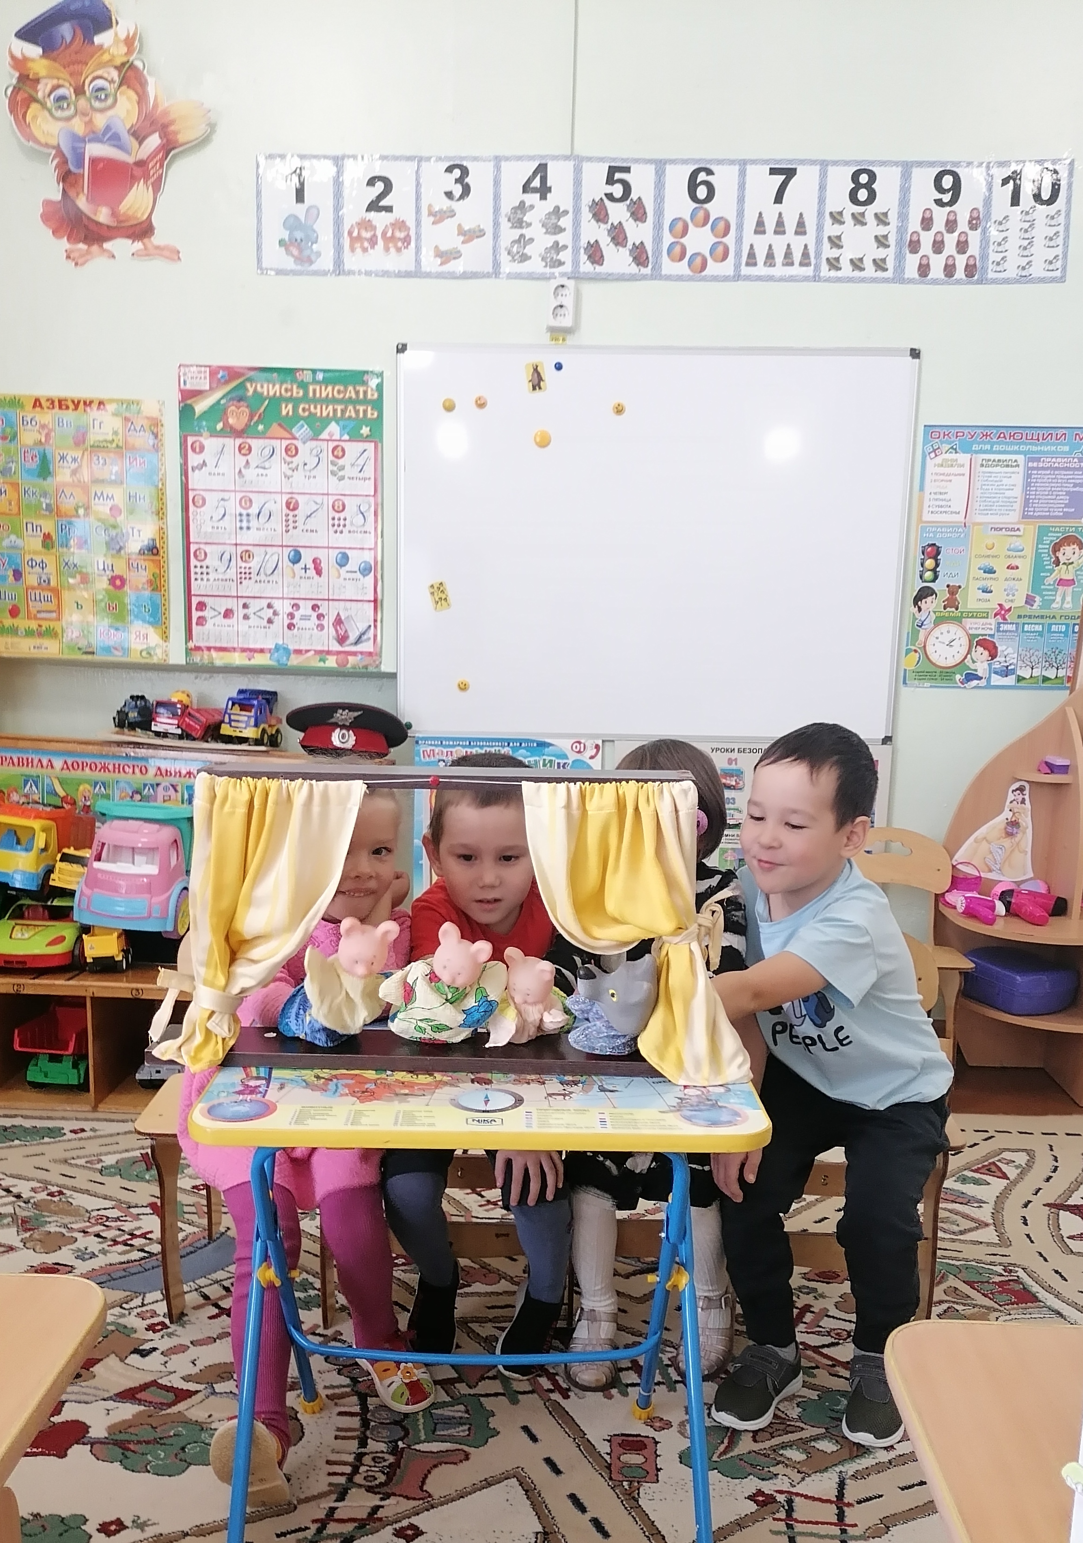
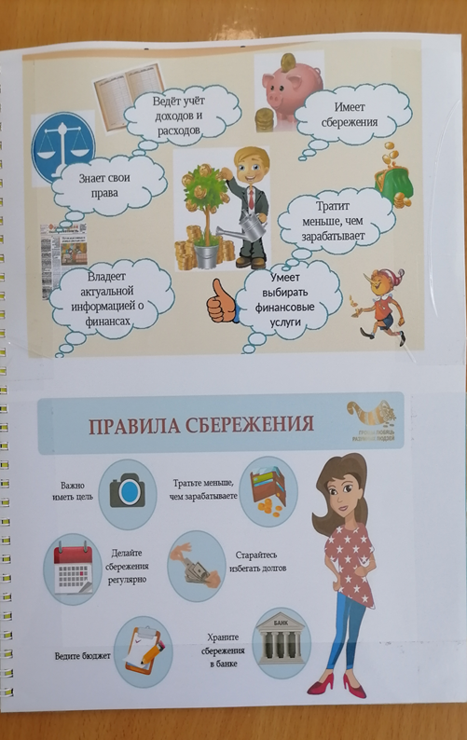
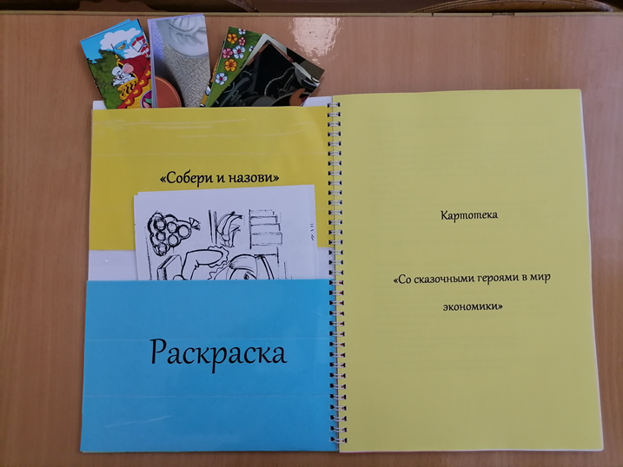
Здесь используются беседы и проблемные ситуации: «Почему мама не может купить?», «На что семья тратит деньги», «Могу ли я просить все, что захочу», «Что нельзя купить за деньги?».
Виртуальная экскурсия: «На ярмарке», «В библиотеку»
Рассматривание альбомов: «Семейный бюджет», «Хочу и надо», «Первые деньги», «Деньги других государств», «Товары, которые выполняли роль денег в старину»
дидактические игры: «Какой товар лишний?», «Все по полочкам», «Давай поменяемся», «Много-мало», «Все ли продается за деньги?».
словесные игры: «Что мне нужно», «Что необходимо человеку»
Сюжетно-ролевая игра: «Магазин», «Семья», «Парикмахерская», «Посещение театра».

Slide 15
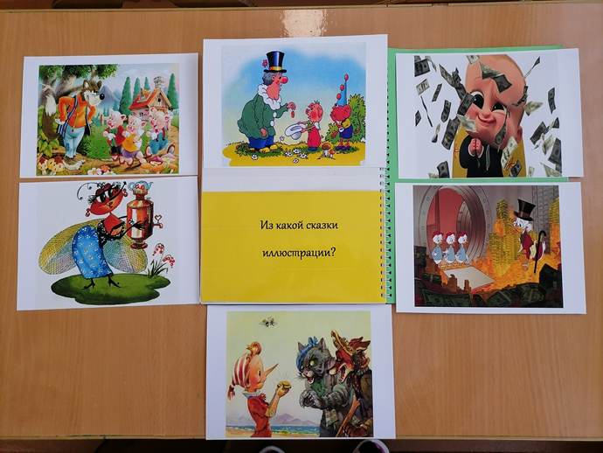
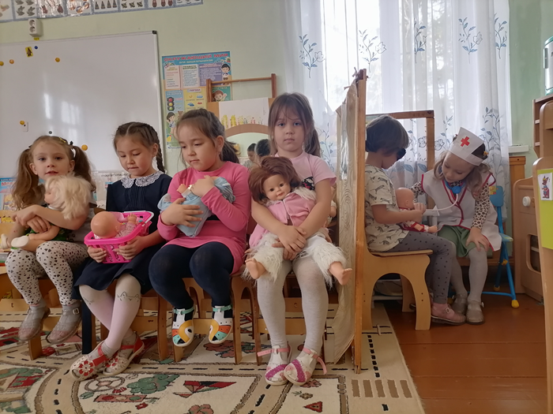
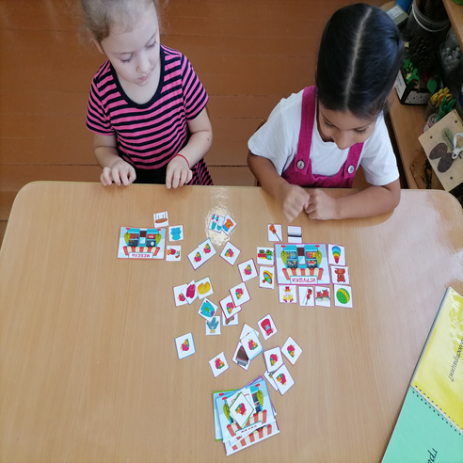

Slide 16
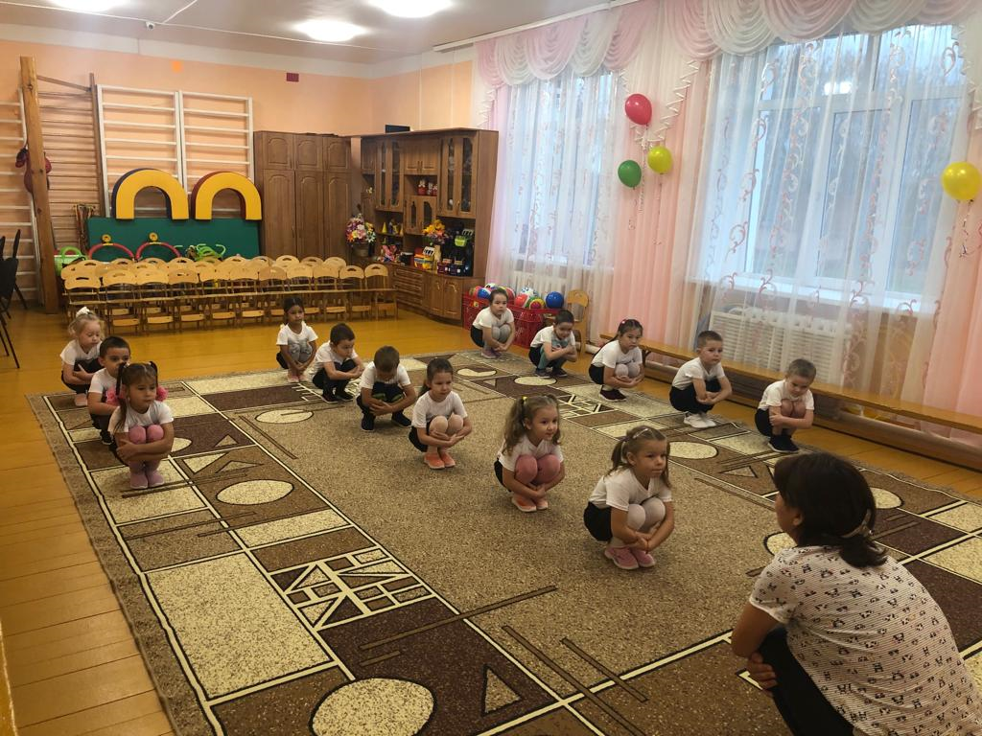
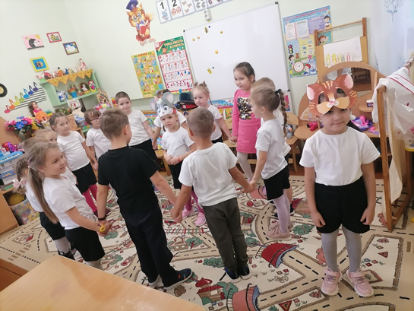
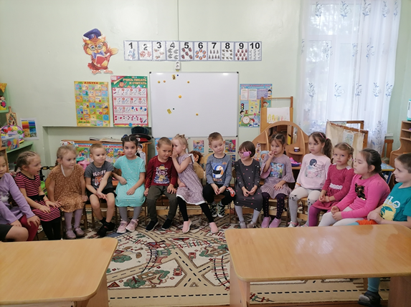
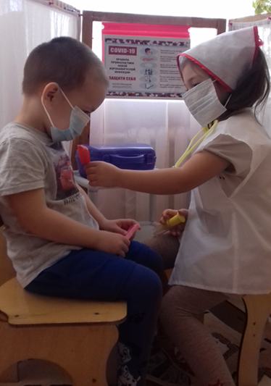
Защиту
Что нельзя купить за деньги.
Дружбу
Здоровье

Slide 17
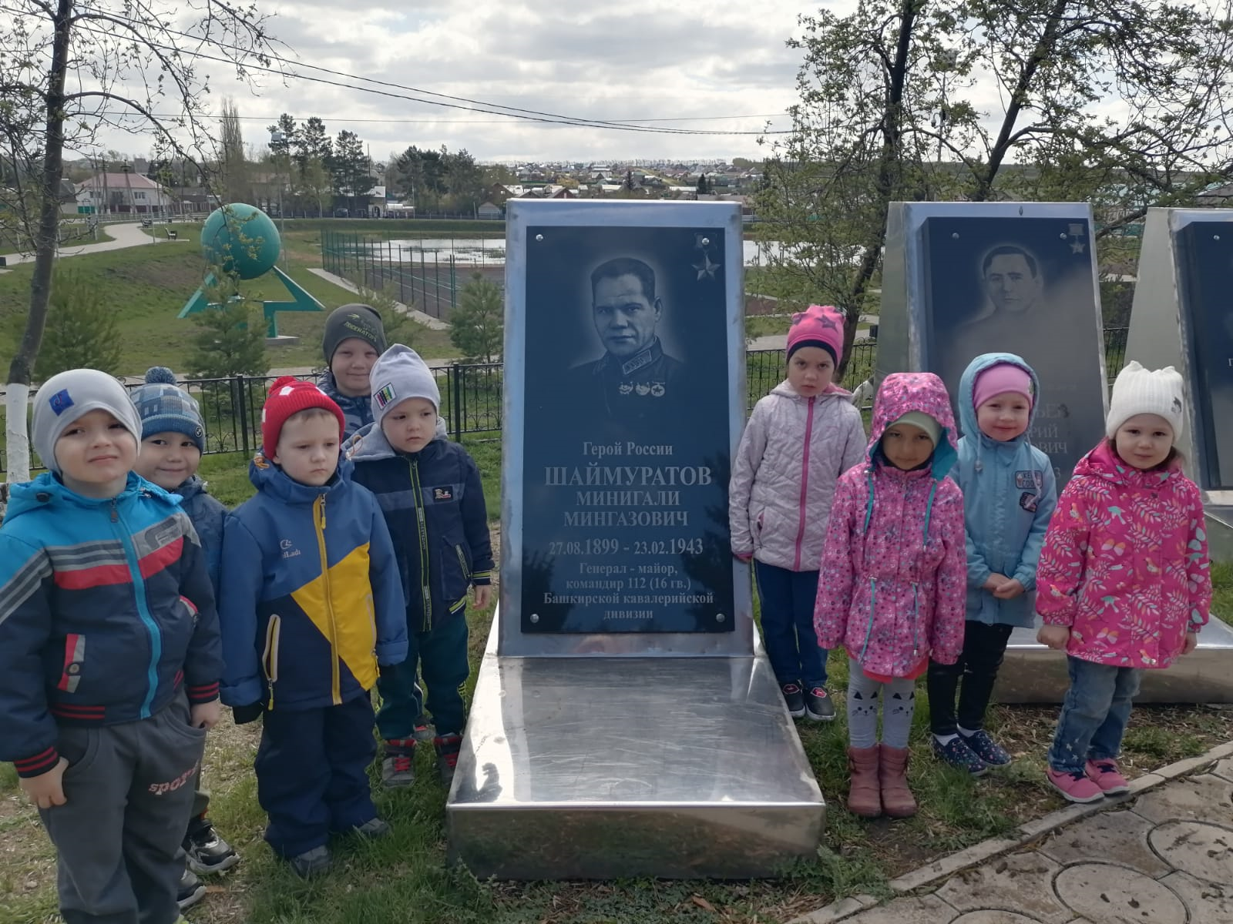


Заботу и любовь
Любовь к Родине.

Slide 18







Сюжетно-ролевая игра «Посещение театра»

Slide 19

СПАСИБО за внимание.

